Slide 1
برمجة تطبيقات الانترنت (1) الفصل الرابع الجداول والإطارات والميتا في HTML
اعداد
الدكتور / أسامة حسام الدين
الأستاذ المشارك بكلية علوم وهندسة الحاسبات بينبع

Slide 2
محتوى الفصل الرابع
الجداول
الجداول الغير بسيطة
الإطارات
عناصر ميتا Meta

Slide 3
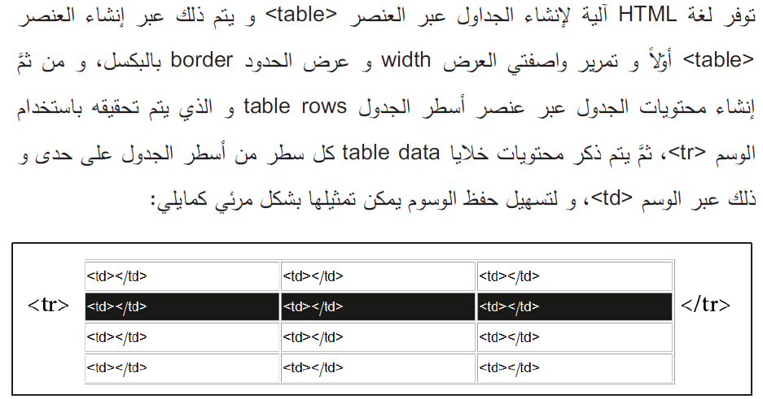
الجداول Tables

Slide 4
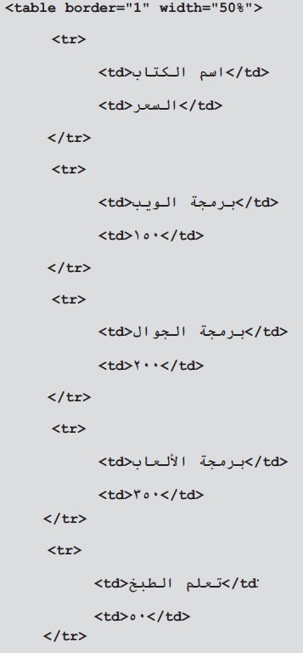
الجداول Tables
مثال:

Slide 5
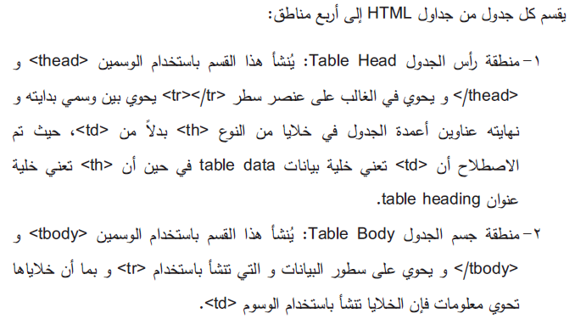
الجداول Tables

Slide 6
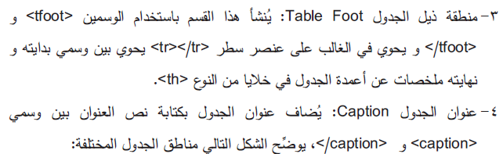
الجداول Tables

Slide 7
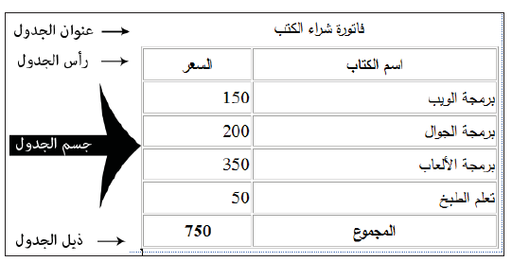
الجداول Tables

Slide 8
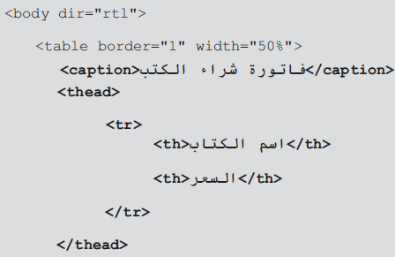
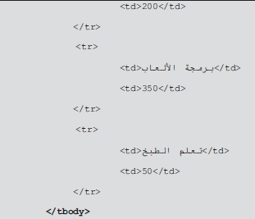
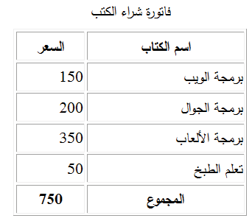
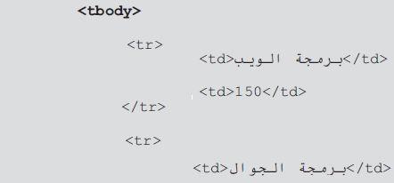
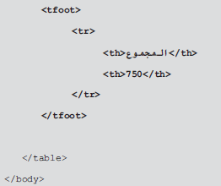
الجداول Tables
مثال:

Slide 9
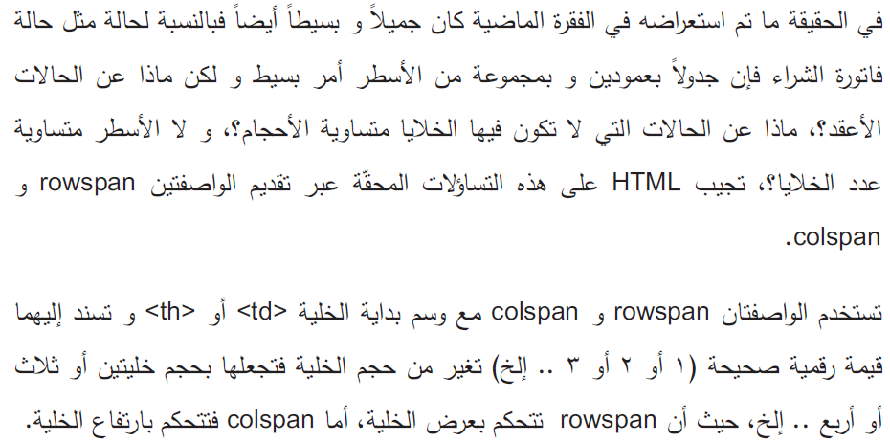
الجداول الغير بسيطة

Slide 10
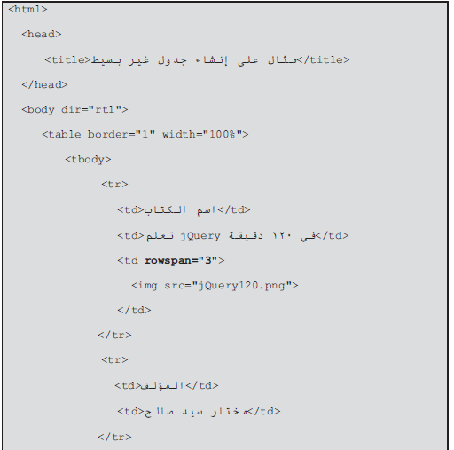
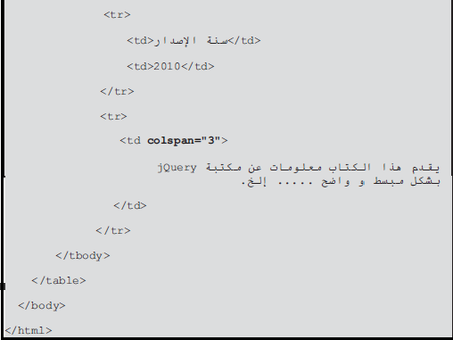
الجداول الغير بسيطة
مثال:

Slide 11
الجداول الغير بسيطة
المخرجات:

Slide 12

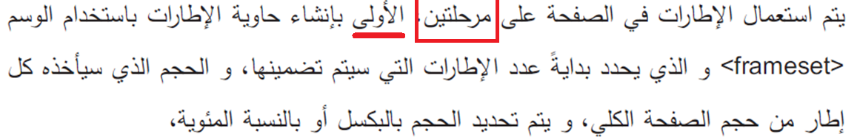
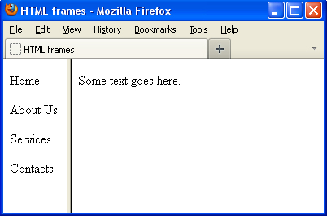
الإطارات Frames

Slide 13
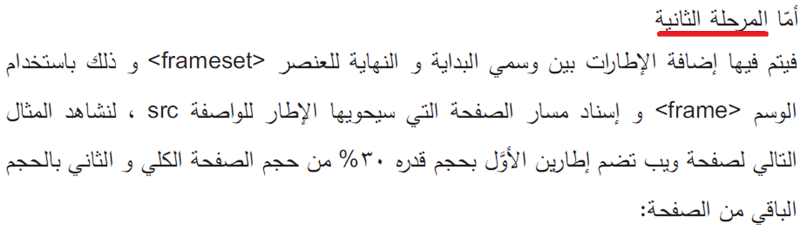
الإطارات Frames

Slide 14
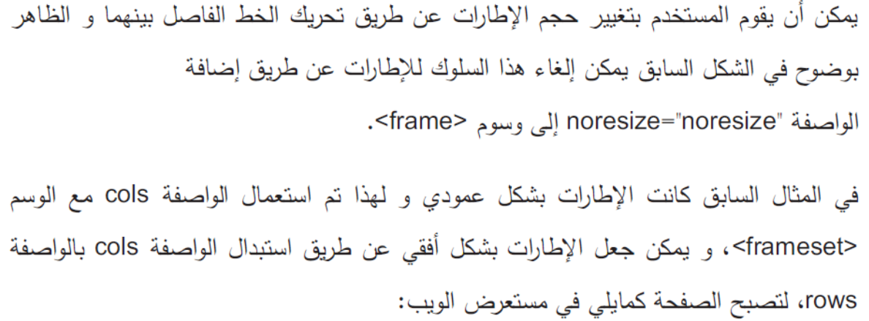
الإطارات Frames

Slide 15
الإطارات Frames

Slide 16
الإطارات Frames

Slide 17
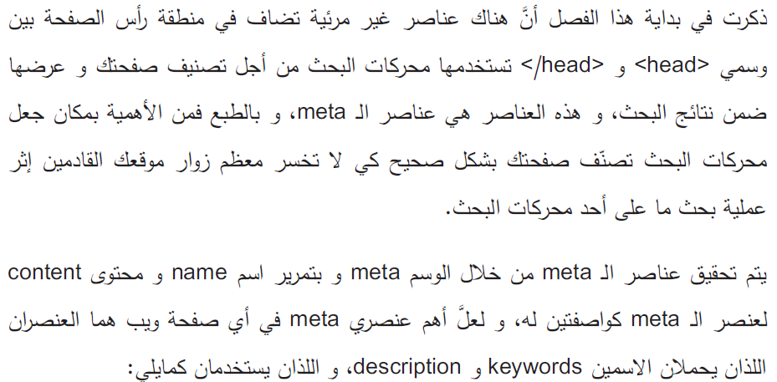
عناصر الـ Meta

Slide 18
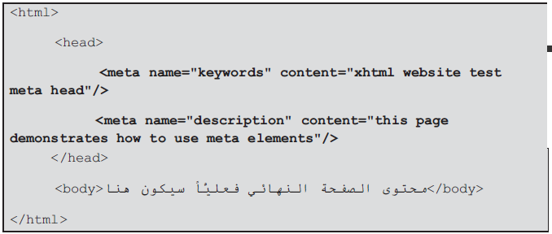
عناصر الـ Meta

Slide 19
تمارين
اكتب شفرة html للحصول على المخرج التالي:
Notes:
https://www.tutorialspoint.com/html/html_image_links.htm

Slide 20
مع خالص التحية ،،،

